Slide 1
بسم‌الله الرحمن الرحیم
به نام آنکه جان را فکرت آموخت

Slide 2
نقش مهندسی مالی در مدیریت سرمایه‌گذاری
حسین عبده تبریزی
میثم رادپور
ویراست اول: 4 بهمن‌ماه سال نودوشش
اوا‌بار ارائه شده در دانشکده‌ی مدیریت دانشگاه تهران

Slide 3
حوزه‌های عمده
بازارها و نهادها
مدیریت سرمایه‌گذاری
مالی شرکت‌ها
مدیریت ریسک

Slide 4
مسائل عمده‌ی مدیریت سرمایه‌گذاری
تخصیص دارایی
انتخاب سبد
مدیریت ریسک

Slide 5
مدیریت سرمایه‌گذاری
تعریف
حرفه‌ی مدیریت دارایی‌هایی نظیر اوراق‌بهادار (سهام و اوراق قرضه، و سایر اوراق بهادار) یا دیگر دارایی‌ها نظیر املاک و مستغلات جهت تحقق اهداف خاص سرمایه‌گذاران است.

Slide 6
کدام دارایی‌ها
طبقات اصلی دارایی
وجه نقد و ابزار بازار پول مانند گواهی سپرده
اوراق بهادار با درآمد ثابت مانند اوراق قرضه
حق مالی مانند سهام
طبقات بدیل دارایی
کالاهای اساسی مانند فلزات گران‌بها
املاک و مستغلات (مسکونی و تجاری)
صندوق‌های سهامی‌ خاص و ...

Slide 7
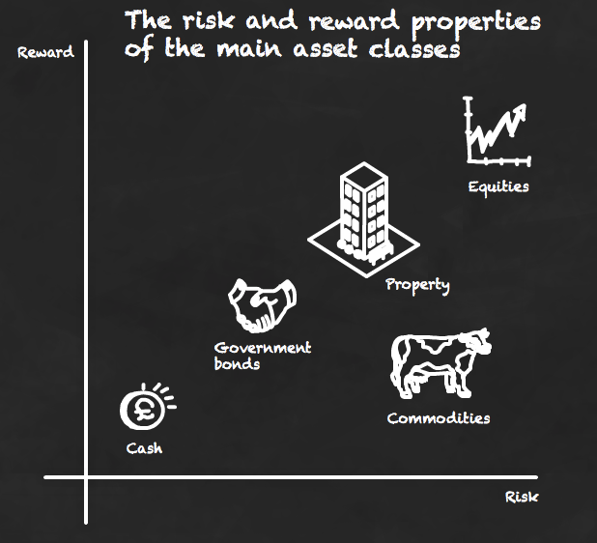
ویژگی‌های ریسک و بازده‌ی ملک
بازده
کالاهای اساسی
سهام
ملک
قرضۀ دولتی
وجه نقد
ریسک

Slide 8
ترازنامه‌ی بنگاه مالی
نمونه‌ي ترازنامه‌ی یک بنگاه بانک
بدهی و سرمایه | دارایی
سپرده‌های جاری سپرده‌های پس‌انداز سایر بدهی‌ها حقوق صاحبان سهام | صندوق سهام اوراق بهادار با درآمد ثابت املاک و مستغلات
تخصیص دارایی

Slide 9
ترازنامه‌ی بنگاه مالی
نمونه‌ی ترازنامه‌ی یک بنگاه بانک
بدهی و سرمایه | دارایی
سپرده‌های جاری سپرده‌های پس‌انداز سایر بدهی‌ها حقوق صاحبان سهام | صندوق سهام معدنی سهام خودروسازی اوراق قرضه‌ی شهرداری‌ها وام‌های تجاری املاک و مستغلات تجاری
انتخاب سبد

Slide 10
مهندسی مالی
نقش اساسی مهندسی مالی
قیمت‌گذاری دارایی

Slide 11
ترازنامه‌ی بنگاه مالی
نمونه‌ی ترازنامه‌ی یک بنگاه بانک
بدهی و سرمایه | دارایی
سپرده‌های جاری سپرده‌های پس‌انداز سایر بدهی‌ها حقوق صاحبان سهام | صندوق سهام اوراق قرضه وام‌های تجاری وام‌های رهنی املاک و مستغلات
ریسک بازار
ریسک نرخ بهره
ریسک اعتباری
ریسک نقدینگی

Slide 12
مهندسی مالی
اندازه‌گیری و مدیریت ریسک‌های مالی
پوشش ریسک‌های مالی

Slide 13
ترازنامه‌ی بنگاه مالی
نمونه‌ی ترازنامه‌ی یک بنگاه بانک
بدهی و سرمایه | دارایی
سپرده‌های جاری سپرده‌های پس‌انداز سایر بدهی‌ها حقوق صاحبان سهام | صندوق سهام اوراق قرضه وام‌های تجاری وام‌های رهنی املاک و مستغلات
مدیریت دارایی-بدهی

Slide 14
مهندسی مالی
ایمن‌سازی
تطابق نقد
تطابق سررسید
تطابق تحدب
تطابق تلاطم

Slide 15
با تشکر

